Slide 1
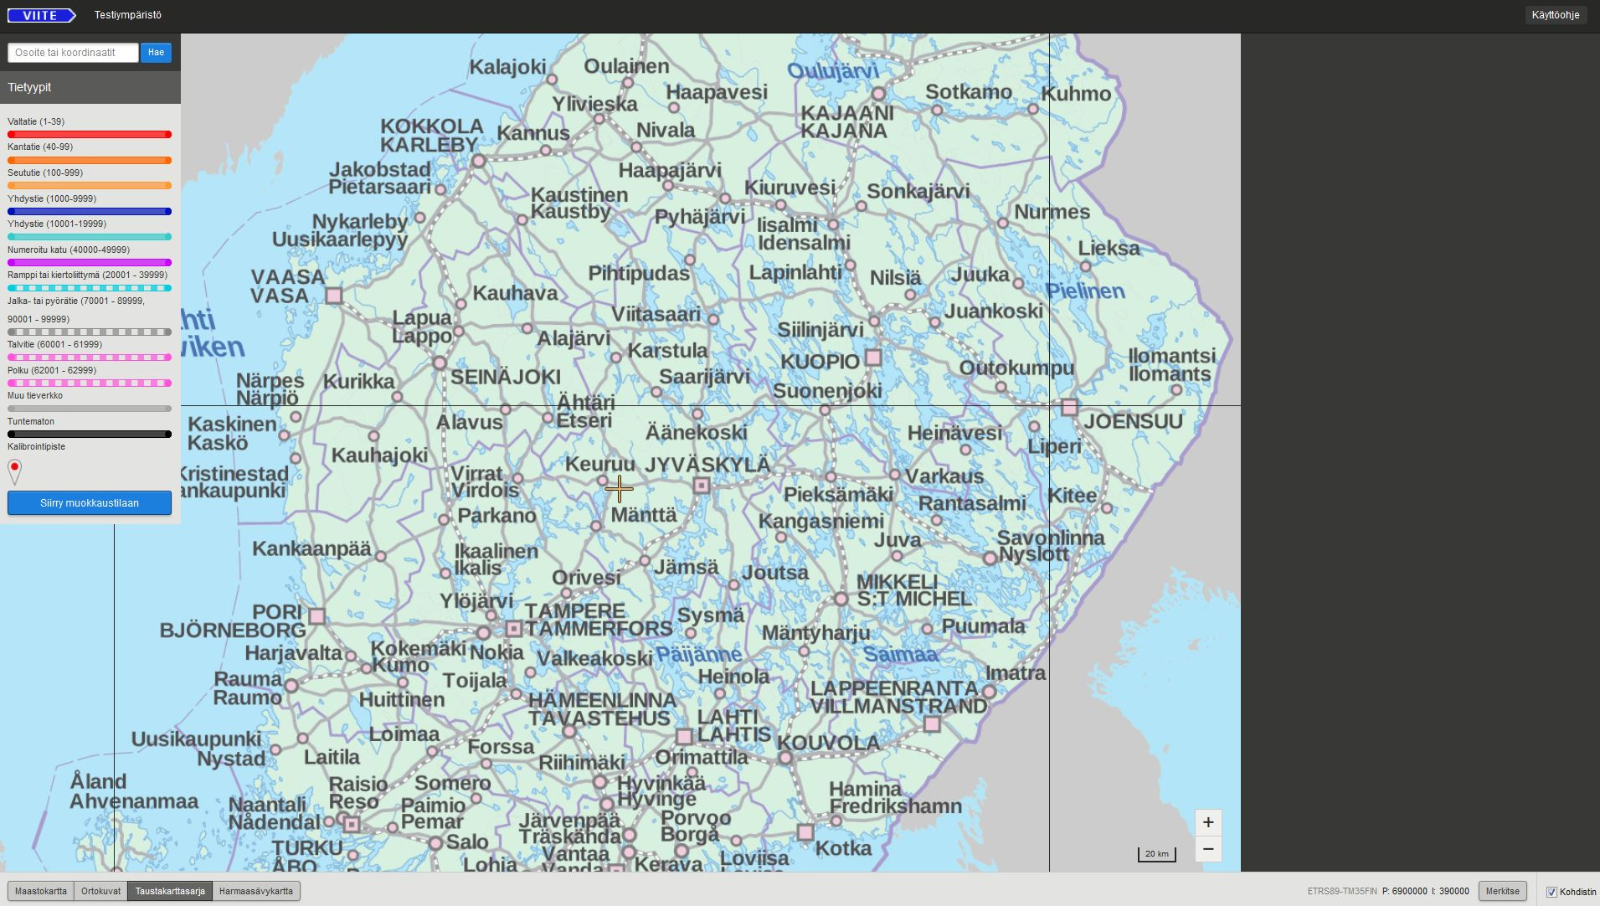
8
3
1
2
7
4
6
5

